Slide 1


MOJE RODNÉ MESTO/OBEC
WEBQUEST URČENÝ PRE ŽIAKOV ZÁKLADNÝCH ŠKÔL
CIEĽ: LEPŠIE SPOZNANIE SVOJHO BYDLISKA, CVIČENIE TVORBY PREZENTÁCIE V PROGRAME POWER POINT
Pripravila: Sabina Folwarska

Slide 2
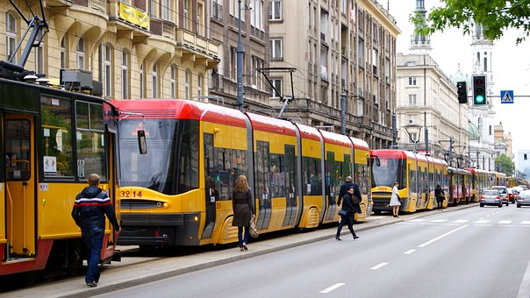
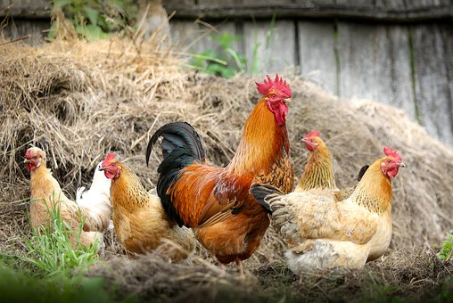
ÚVOD
Vitajte priatelia!
Zamýšľali ste sa niekedy nad tým, aký vplyv na život má bydlisko. Určite trošku ináč vyzerá život vo veľkom meste ako v maličkej dedinke.
Iné skúsenosti má človek bývajúci v bytovke a iné ten, ktorý býva v dome so záhradou, sadom a poľom.

Slide 3
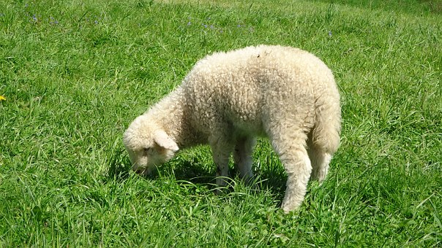

ÚVOD
Bez ohľadu na to odkiaľ pochádzaš, dôležité je, aby si poznal toto miesto. Za veľa mu predsa vďačíš. Je Tvojím domovom.
Počas realizácie tohto Web Questu lepšie spoznáš Tvoje mesto/obec. Budeš môcť o ňom porozprávať svojím známym, novým priateľom.
Vďaka tomu, že spoznáš svoje bydlisko, budeš si ho viac vážiť a budeš lepšie chápať seba a ľudí, ktorí tam žijú. Možno budeš na neho aj hrdý.
Veď z tohto miesta pochádza veľmi dôležitá osoba - Ty sám☺
To je najdôležitejší dôvod na to, aby si spoznal svoje bydlisko.

Slide 4
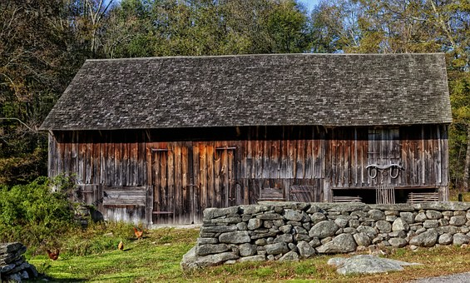
ÚVOD
Tvojou úlohou bude pripraviť prezentáciu vo formáte Power Point, ktorá sa bude týkať Tvojho mesta/obce. Cieľom je to, aby si ho lepšie spoznal a aby ho spoznali aj Tvoji spolužiaci.
Táto práca má rozšíriť Tvoje vedomosti, upevniť väzbu k danému miestu, ale má to byť aj zaujímavé a tvorivé dobrodružstvo. Pripravil som pre Vás plán činnosti, ale je tu priestor aj pre Tvoje nápady a predstavivosť.

Slide 5
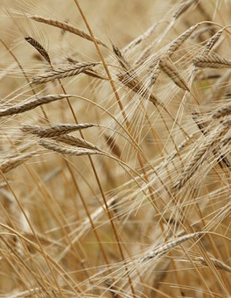
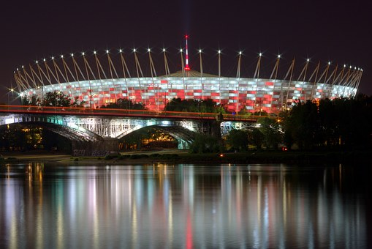
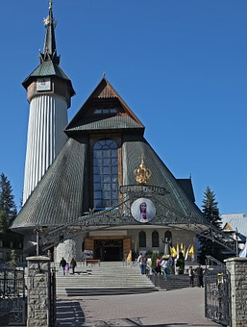
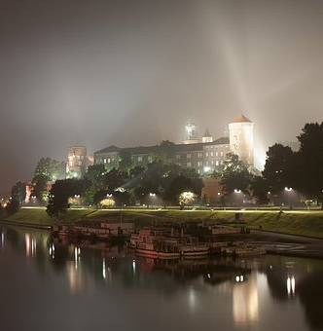
ÚLOHA
Práca nad týmto projektom bude mať individuálny charakter, lebo každý z nás pochádza z iného mesta/obce. Dokonca aj keď z jedného mesta/obce pochádza viac osôb, je dobre pripraviť prácu individuálnym spôsobom. Každý ju môže pripraviť trošku ináč, môže venovať pozornosť iným faktom, veď predsa každý z nás je iný, jedinečný.

Slide 6

ÚLOHA
Na konci projektu predstavíš svoju prezentáciu celej triede. Spolužiaci a učiteľ Ti budú klásť otázky týkajúce sa Tvojej práce. Snaž sa na nich čo najlepšie odpovedať. Pri tvorbe prezentácie musíš myslieť na to, čomu je potrebné venovať väčšiu pozornosť. Tieto prvky budú hodnotené učiteľom:
obsahová stránka prezentácia,
estetika (grafika, rozvrhnutie grafiky a textu na stránkach, farebnosť).
pracovné zaangažovanie,
odpovede na otázky.
Nižšie (v časti Proces)uvádzame zoznam úvah, ktoré by prezentácia mala obsahovať. Do tohto zoznamu môžeš pridať aj vlastné nápady.

Slide 7

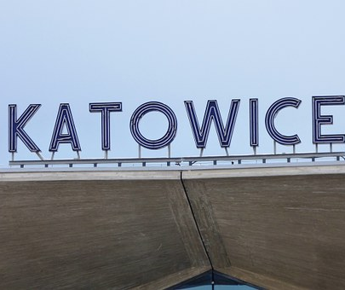
PROCES – 1. týždeň
Názov mesta/obce
Prvý snímok bude venovaný názvu Tvojho mesta/obce, názvu celej prezentácie a autorovi. Zamysli sa nad tým, ako zaujímavo nazveš svoju prezentáciu. Nezabudni na správnu grafiku – obrázok alebo fotografiu.
Ak vieš, uveď ako vznikol názov Tvojho mesta/obce.

Slide 8
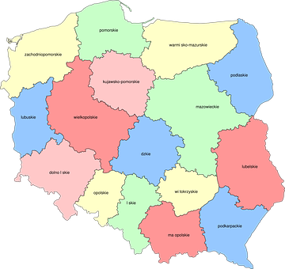
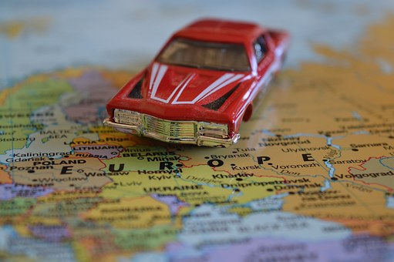
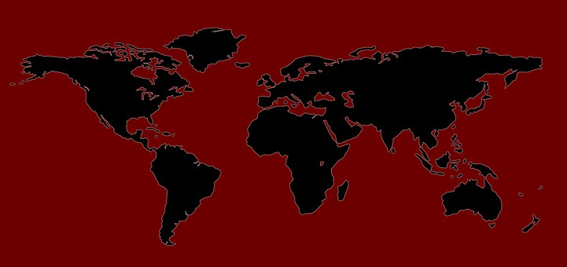
PROCES – 1. týždeň
2. Poloha Tvojho mesta/obce
Na tomto snímku uveď, kde sa nachádza Tvoje mesto/obec, v ktorej časti Slovenska, v akom kraji. Môžeš uviesť aj to, aká to je geografická krajina. Nezabudni pridať zaujímavý obrázok. Môžeš použiť mapu Slovenska, Európy alebo sveta.

Slide 9
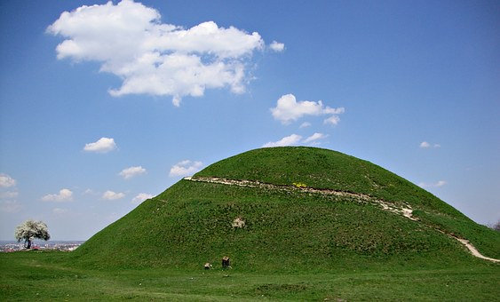
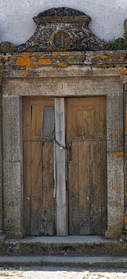
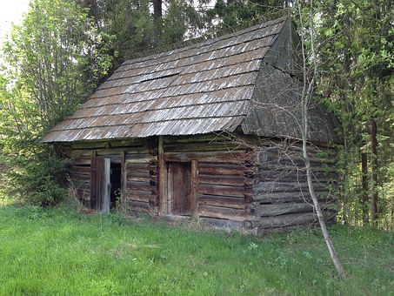
PROCES – 1. týždeň
3. História v skratke
Na tomto snímku uveď niekoľko viet o histórií Tvojho mesta/obce, napr. kedy vzniklo, dátum dôležitejších udalostí a iné fakty, podľa toho aké informácie sa Ti podarí získať. Nezabudni na zaujímavé obrázky, fotografie a iné grafické prvky.

Slide 10
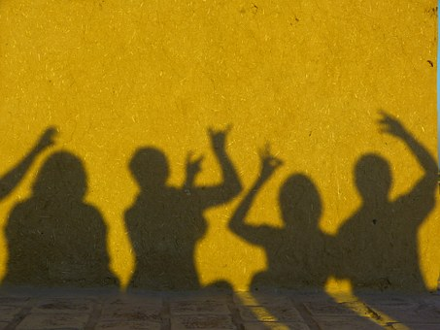
PROCES – 2, týždeň
4. Obyvatelia
V tejto časti napíš o obyvateľoch Tvojho mesta/obce.
Podľa toho, aké informácie sa Ti podarí získať. Napíšte napríklad o počte obyvateľov, počte mužov a žien, prípadne uveď iné údaje týkajúce sa obyvateľstva. Nezabúdni na zaujímavú grafiku.

Slide 11
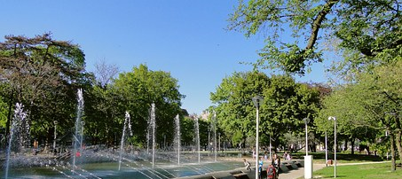
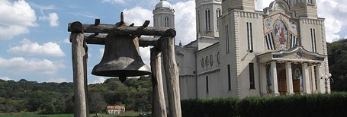
PROCES – 2. tydzień
5. Dôležité objekty
Opíš dôležité objekty, ktoré sa nachádzajú v Tvojom meste/obci. Ak ich je veľa, tak vyber len tie najdôležitejšie a najzaujímavejšie. Nezabudni pridať fotografie.

Slide 12
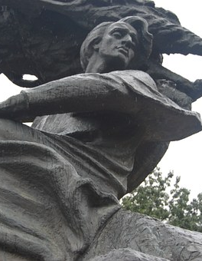
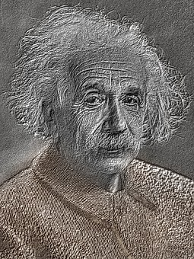
PROCES – 3. týždeň
6. Dôležité osobnosti
Napíš o dôležitých osobnostiach pochádzajúcich z Tvojho mesta/obce. Môžu to byť osoby z dávnych čias, ale aj súčasné osobnosti, ktoré sú pre Teba veľmi dôležité. V krátkosti uveď, prečo sú tieto osobnosti významné? Prečo sú dôležité pre Teba? Ak je týchto osobností viac, vyber len štyri najdôležitejšie.

Slide 13
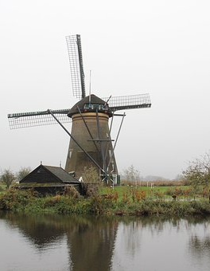
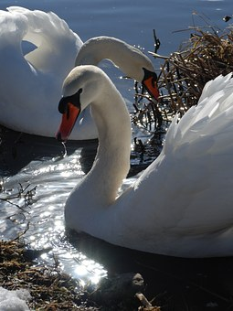
PROCES – 3. týždeň
7. Zaujímavosti
V tejto časti napíš o nejakom zaujímavom mieste alebo udalosti, ktorá súvisí s Tvojím mestom/obcou. Môžete sa spýtať rodičov alebo starých rodičov. Starší ľudia často poznajú nejaké zaujímavosti. Informácie môžeš vyhľadať aj na internete alebo v literatúre. Uveď aspoň dve zaujímavé historky, udalosti alebo miesta.

Slide 14
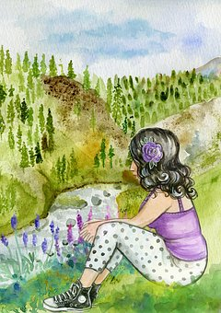
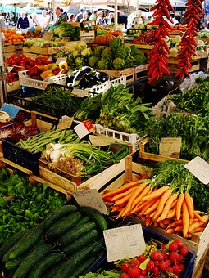
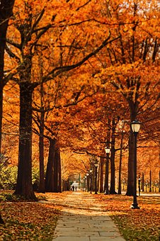
PROCES – 3. týždeň
8. Moje obľúbené miesta
To je veľmi príjemná časť projektu. Opíš v nej tie miesta, ktoré máš najradšej. Porozprávaj aspoň o troch miestach, môžeš samozrejme opísať aj viac miest.

Slide 15
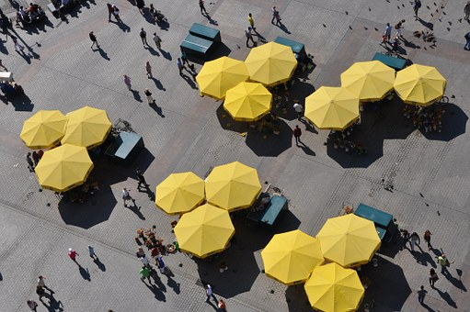
PROCES – 4. týždeň
9. Reklama Tvojho mesta/obce
A teraz musíš byť tvorivý a pripraviť snímok, v ktorom budeš motivovať iných (napr. spolužiakov), aby navštívili Tvoje mesto/obec. Môžeš využiť informácie a ilustrácie už predtým umiestnené v prezentácií. Mal by to byť krátky, vyčerpávajúci, obsažný a zaujímavý opis Tvojho bydliska. Veľmi dôležitá bude aj grafika – fotografie, obrázky…Táto reklama má takou pozvánkou do Tvojho mesta/obec.

Slide 16



ZDROJE
Sám si musíš vyhľadať zdroje potrebné na realizáciu projektu. Nájdeš ich :
Internet, napr. Wikipedia alebo iné informácie, ktoré sa týkajú Tvojho mesta/obce,
Knižnica. Možno v mestskej/obecnej knižnici sa budú nachádzať publikácie o Tvojom bydlisku,
Miestna tlač(časopisy týkajúce sa Tvojho mesta/obce)
Osoby, ktoré poznajú Tvoje mesto/obec, napr. rodičia, starí rodičia, niekto z rodiny alebo iní ľudia. Spýtaj sa ich.

Slide 17

HODNOTENIE
Počet bodov | 1 | 2 | 3
Obsahová stránka prezentácie | Neúplné a chybné informácie. Slabé využitie zdrojov. | Správne informácie, prípadne malé chyby. Informácie, ktoré súvisia s témou. Dobré využitie zdrojov. | Veľmi dobré informácie, ktoré súvisia s témou. Vyčerpávajúce využitie zdrojov.
Estetický dojem | Nečitateľná a málo estetická prezentácia. Informácie uvedené chaotickým spôsobom. | Prezentácia, pekná, čitateľná a estetická. Dobré rozvrhnutie informácií. | Prezentácia veľmi estetická, prehľadná, čitateľná a zaujímavá. Dobré rozvrhnutie informácií. Vhodne volená grafika.

Slide 18
HODNOTENIE
Počet bodov | 1 | 2 | 3
Pracovné zaangažovania | Slabé zaangažovanie. | Zaangažovanie na uspokojivej úrovní. | Veľmi dobre zaangažovanie.
Odpovede na otázky | Slabá aktivita pri odpovedaní na otázky. | Uspokojivé odpovede na otázky. | Veľmi dobre, rozšírené odpovede na otázky.

Slide 19
HODNOTENIE
BODY | HODNOTENIE
<4 | nedostatočný
4-5 | prípustný
6-7 | dostatočný
8-9 | dobrý
10-11 | veľmi dobrý
12 | výborný

Slide 20

ZÁVER
Dúfame, že práca nad týmto projektom bola zaujímavá a , že si si rozšíril vedomosti o Tvojom rodnom meste/obci.
V niekoľkých vetách môžeš uviesť svoje postrehy, pripomienky, čo bolo pre Teba zaujímavé, čo bolo ťažké, čo príliš nudné.
Cieľom tohto Wab Questu je uvedomiť si, odkiaľ pochádzaš, kde máš svoje korene a lepšie spoznať to miesto.
Možno si teraz budeš oveľa viac vážiť toto výnimočné miesto na zemi a možno ho aj iné osoby budú chcieť spoznať a vďaka tomu Ťa lepšie pochopiť.
Mohol si si tiež zdokonaliť svoje zručnosti pri tvorbe prezentácie vo formáte PowerPoint.
Môžeš sám urobiť fotografie a ilustrácie, ktoré potom umiestniš v prezentácií – môžeš sa teda zahrať na fotografa a grafika.
Tvoju prezentáciu môžeš ukázať rodine, alebo iným osobám, ktoré bývajú v Tvojom mesto/obci– nech aj oni lepšie spoznajú svoje bydlisko”.

Slide 21

PORADCA PRE UČITEĽA
Čas určený na realizáciu WebQuestu možno meniť v závislosti od potrieb, možností a schopností žiakov.
Práca nad týmto projektom má individuálny charakter. Žiaci môžu využiť pomoc rodičov, alebo iných členov rodiny. Dôraz však klaďte na samostatnosť a v prípade potreby žiakovi pomôžte.
Ak sa niektorý zo žiakov v značnej miere odlišuje vzdelávacími možnosťami od zvyšku triedy, je možné aplikovať individuálnu stupnicu bodov a hodnotení upravenú učiteľom.

Slide 22
PORADCA PRE UČITEĽA
Učiteľ by mal motivovať žiakov pozitívnym hodnotením.
Dôležité je, aby sa žiaci cítili byť hrdý na to, že pochádzajú práve z tohto jedinečného, neopakovateľného miesta na svete,, „ich miesta”.
Ak žiaci nedokážu tvoriť prezentácie vo formáte PowerPoint, pred realizáciou tohto projektu ich to naučte alebo využite intedispilinárnu spoluprácu s učiteľom informatiky.

